Slide 1
Горизонтальное взаимодействие в образовательных средах в контексте ФГОС

Slide 2
Качества человека XXI века
Адаптивность
Коммуникативные умения
Творчество и любознательность
Критическое и системное мышление
Умение работать с информацией и медиасредствами
Межличностное взаимодействие и сотрудничество
Умение ставить и решать проблемы
Направленность на саморазвитие
Социальная ответственность

Slide 3
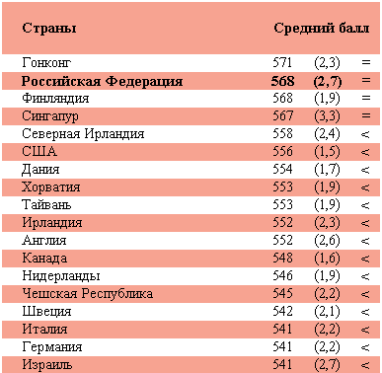
PIRLS-2011 & PISA-2009

Slide 4
Что изменилось с 2000 года?
на 18 баллов вырос самый примитивный показатель — умение находить и извлекать информацию из текста;
на 14 баллов уменьшился показатель умения осмыслять и оценивать содержание.

Slide 5
Декларации и реальность
2. Тестирование по проверке ИКТ-компетентности (проект ИСО). Достижение учащимися высшего уровня ИКТ-компетентности
общеобразовательные школы | 8,3%
гимназии и лицеи, статусные школы | 46,7%

Slide 6
Декларации и реальность
3. Исследования Института возрастной физиологии РАО. У 40-60% подростков не сформированы навыки грамотного чтения.
Почему это так важно? Навык грамотного чтения — основа для самостоятельной образовательной деятельности, важнейшая составляющая информационной компетентности.

Slide 7
Декларации и реальность
4. Исследование «Выпускник петербургской школы»
(проф. С. Г. Вершловский, ведется с 1993 года).
Учиться было неинтересно
Годы
2009
2007
2005
2003
% выпускников

Slide 8
Результаты и способы достижения
личностные
предметные
метапредметные
подходы к конструированию заданий
методы/формы/способы организации образовательного процесса

Slide 9
Какими педагогическими средствами мы собираемся достигать планируемые во ФГОС результаты?

Slide 10
Репродуктивные форматы
«перескажи параграф учебника»
«вставь пропущенные буквы»
«повтори теорему»
«запиши в тетрадь»

Slide 11
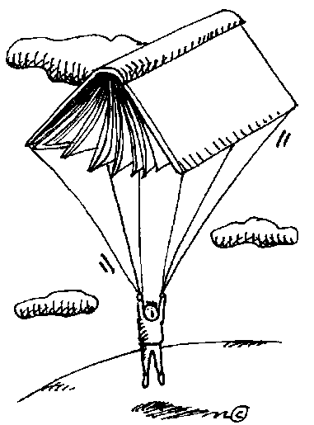
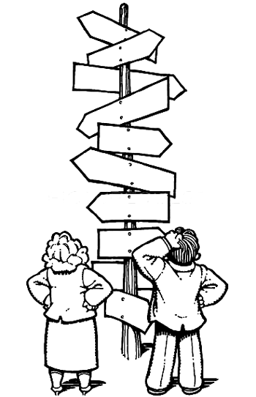
20
ФГОС — метапредметные умения и компетентности
информационные
умения
способность к взаимодействию
функциональное
чтение
организационные умения и самостоятельность
готовность к решению исследовательских и творческих задач
Notes:
функциональное чтение – способность работать с текстом как с информационной системой, использовать тексты для обучения и развития
информационные умения – способность работать с информацией (поиск, оценка, интерпретация, отбор главного и определение второстепенного, адекватное представление в разных формах)
способность к взаимодействию, умение работать в команде
организационные умения + самостоятельность (планирование деятельности, выбор стратегии, определение критериев оценки результата, навыки самоконтроля и рефлексии)

Slide 12
Образовательные тренды
Социальные сервисы в обучении
Педагогический блогинг
Модель обучения «1 ученик: 1 компьютер»
Модель BYOD (Bring Your Own Device)
Обучение «вне стен классной комнаты»
Перевернутый класс (“flipped classroom”)
Образовательные коллективные среды

Slide 13
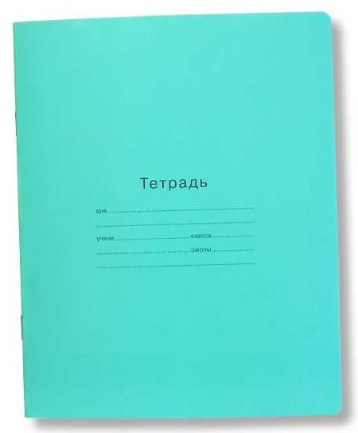
Слом образовательных форматов
Учебник
Образовательная
программа
Тетрадь
Коллективная
образовательная
среда

Slide 14
Уход от заранее подобранной «правильной» информации к совместно генерируемому в процессе обучения контенту

Slide 15
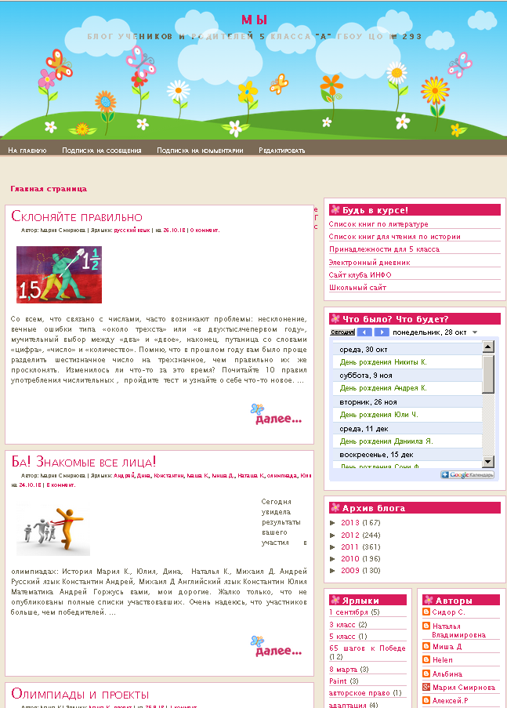
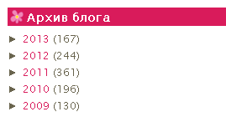
Пример 1
http://detki293.blogspot.ru

Slide 16
Пример 2
http://golovanon.blogspot.ru

Slide 17
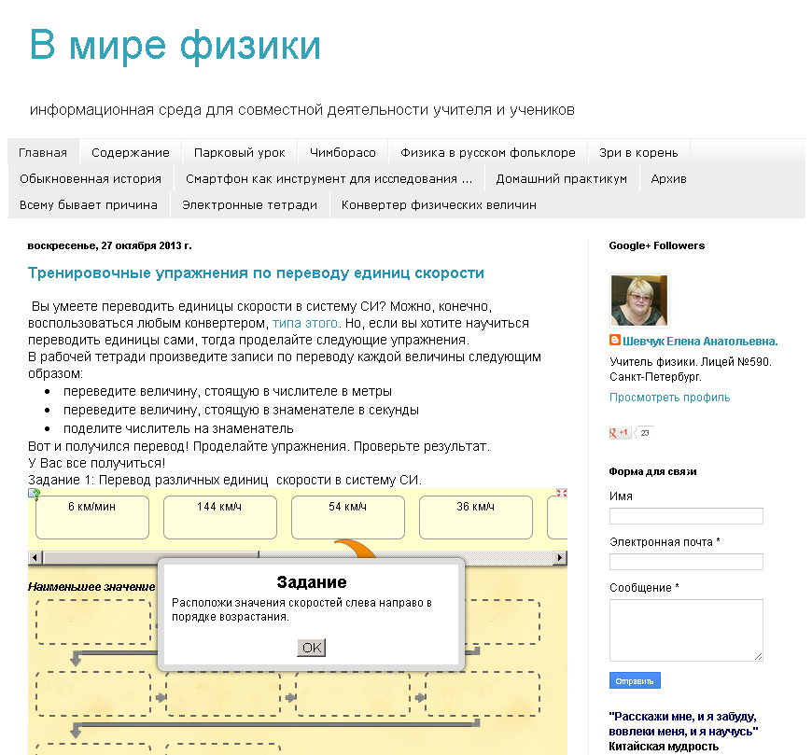
Пример 3
http://likt590shevchuk.blogspot.ru

Slide 18
пятница, 15 марта 2013 г.
11 класс Что хотите спросить о квантовой природе света у своих товарищей?
Задание:
посмотрите фильм
сформулируйте вопросы о квантовой природе света, которые вы можете задать своим товарищам после просмотра фильма
откройте документ с коллективным доступом
запишите свои вопросы, размещая их в соответствующих столбцах по группам
укажите автора вопросов
Пять групп вопросов:
вопросы, требующие изложения материала на основе фильма;
вопросы, требующие разъяснения/объяснения сути физического процесса;
вопросы отрицания/утверждения;
вопросы надпредметные, выходящие за рамки курса физики;
вопросы, выходящие за рамки темы "Квантовая физика".
НЕЛЬЗЯ! Повторять вопросы. Перефразировать вопросы товарищей. Аннулировать вопросы товарищей.
Здесь оставляем след! 20.03 форма для редактирования закрыта!
20.03. Ребята! Я получила более 100 вопросов по нашему фильму и закрыла форму для приема вопросов. Спасибо всем авторам вопросов.(Улан Насте, Метелице Леше, Соколовой Маше, Рахматулиной Яне, Булыгиной Маше).Из вопросов ваших одноклассников сформировала опрос по теме "Фотоэффект".
Дружно включаемся в работу! Ознаменуем завершение курса опросом на "5"!

Slide 19
27
Кто так работает?
Петрозаводск
Псков
Москва
Санкт-Петербург
Эстония
Самара
Беларусь
Казахстан
Челябинск
Notes:
19

Slide 20
Так почему же не…
Стандарты | Способы оценки
метапредметные умения | формализованные процедуры
компетенции | знаниевая парадигма
УУД | натаскивание
Противоречие неразрешимо на современном этапе развития образования в глобальном масштабе, но разрешаемо в контексте конкретной школы — на уровне единых ценностей, единых подходов, единых педагогических смыслов.

Slide 21
Еще одна «угроза»…
ОЭСР (Организация экономического сотрудничества и развития) — PISA, TIMMS, PIRLS.
В 2015 году ОЭСР намерена протестировать способность учащихся решать проблемы в ХОДЕ СОВМЕСТНОЙ РАБОТЫ, т.е. способность детей к кооперации и эффективной работе уже не в индивидуальном режиме, а в групповом. Хорошее образование в современном понимании — это не только обладание индивидуальным багажом ЗУНов, но и умение решать возникающие задачи во взаимодействии с другими.
Ведь все данные говорят о том, что наиболее динамичное развитие сообщества происходит в том случае, если его члены способны к эффективным объединениям. Для нас это серьезный вызов, потому что речь идет не столько об учебном, сколько о социальном навыке. И этот самый навык у нас, у взрослых, не очень сильно развит, что делает его выработку у детей еще более сложной задачей.
К.М. Ушаков, д.п.н., проф.,
главный редактор журнала «Директор школы»
Notes:
*

Slide 22
Спасибо за внимание!
Ээльмаа Юрий Владимирович,
к.п.н., методист Санкт-Петербургского Регионального центра оценки качества образования и ИТ,
доцент Высшей Школы Экономики
Email: yv.eelmaa@rcokoit.ru
Профессиональный блог: eelmaa.blogspot.ru
Пед. клуб сетевого взаимодействия: w2edu.blogspot.ru

